Slide 1
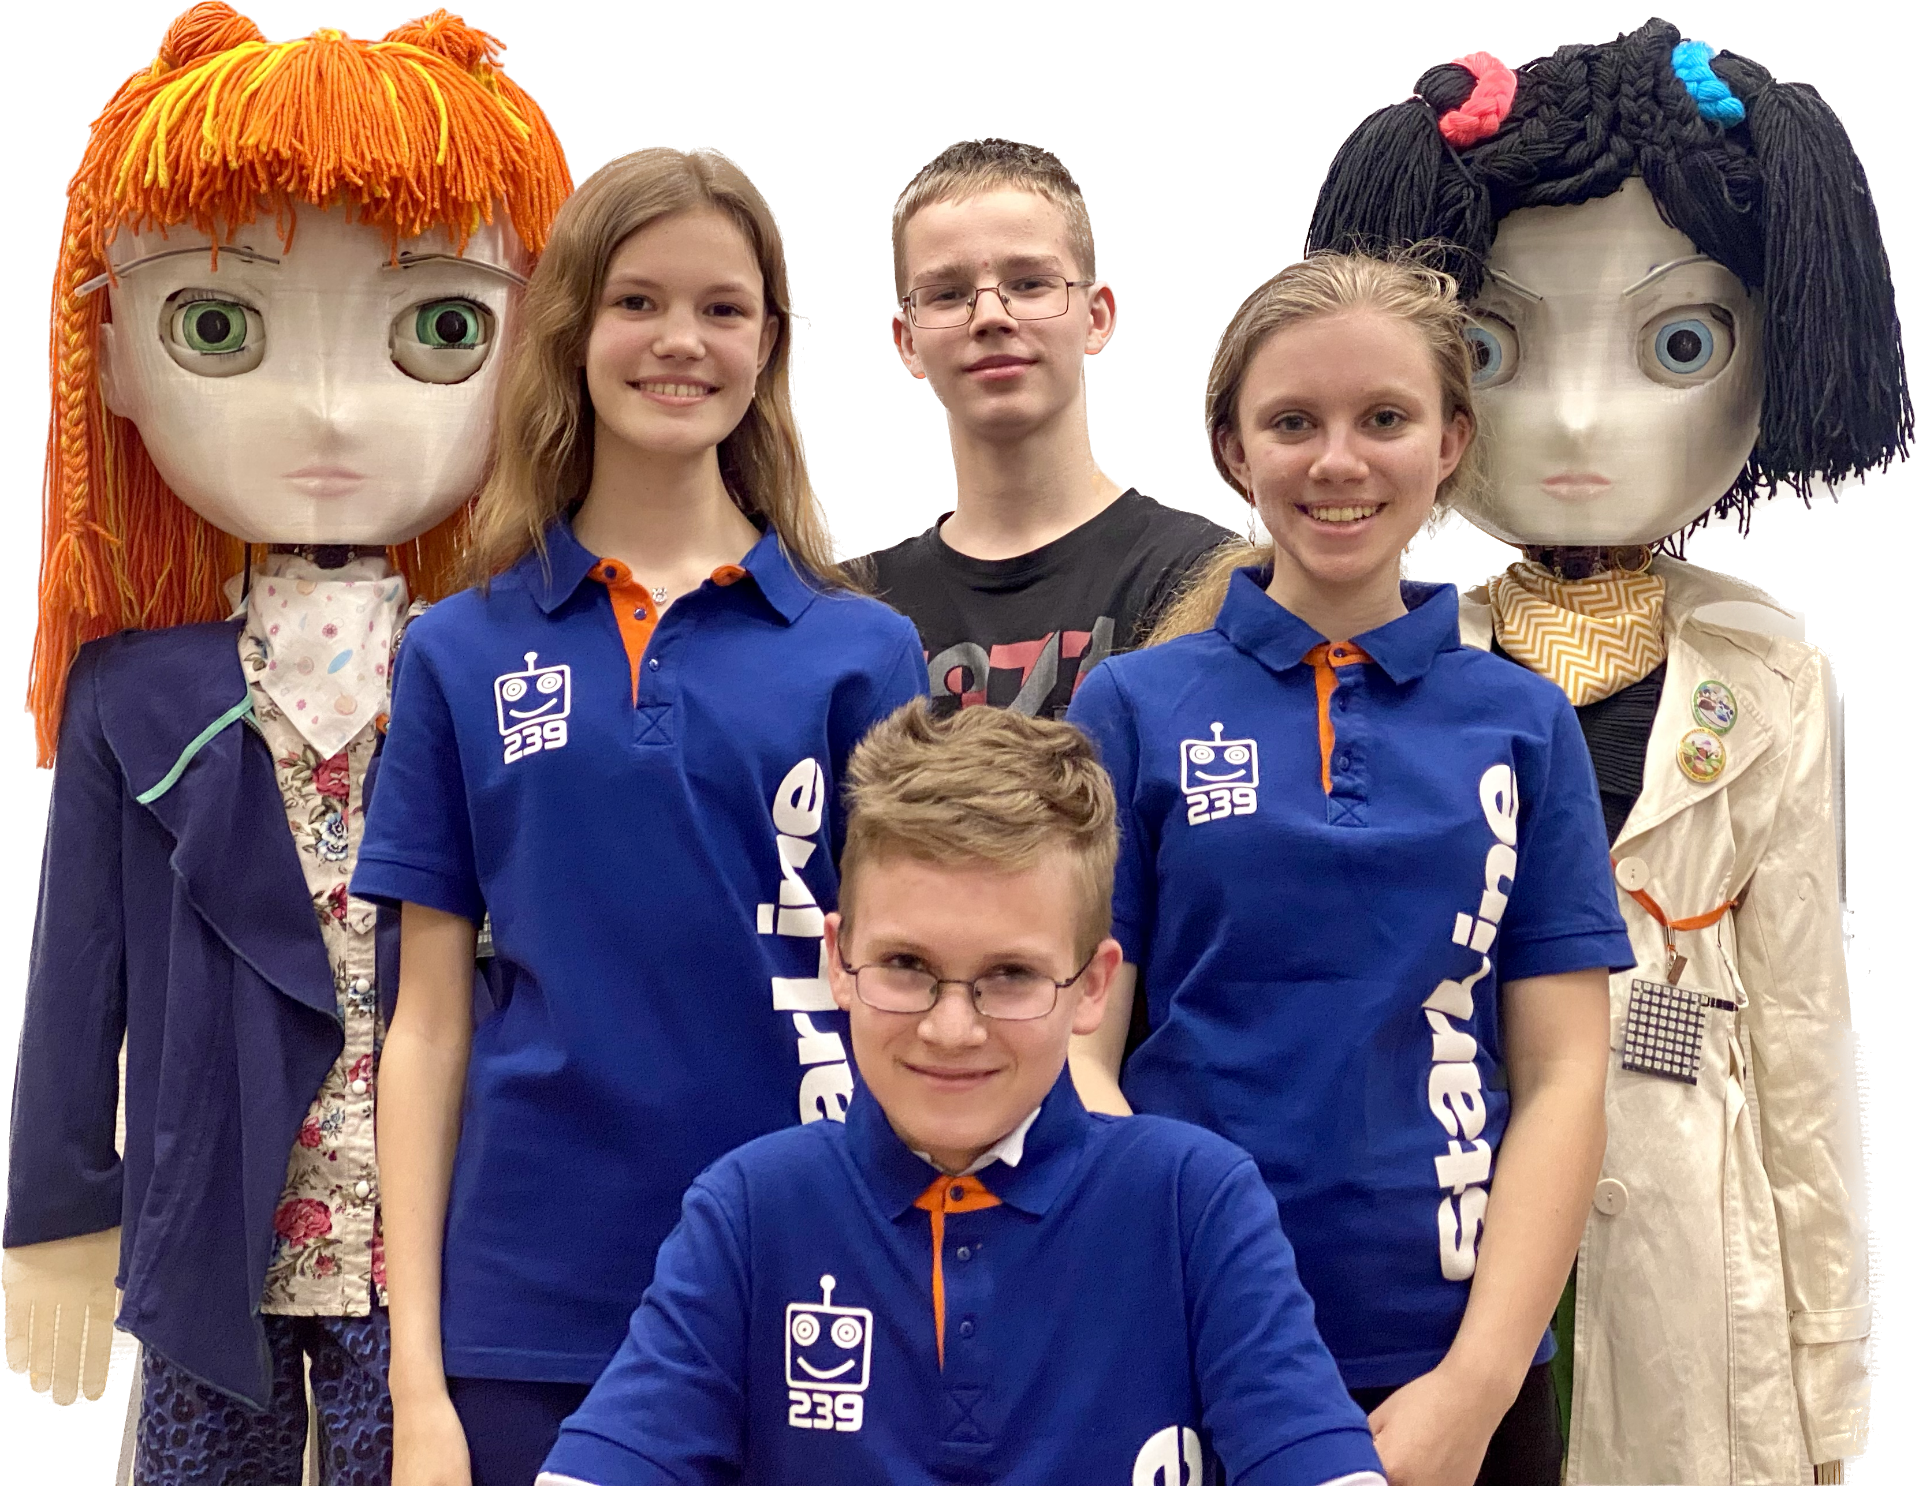
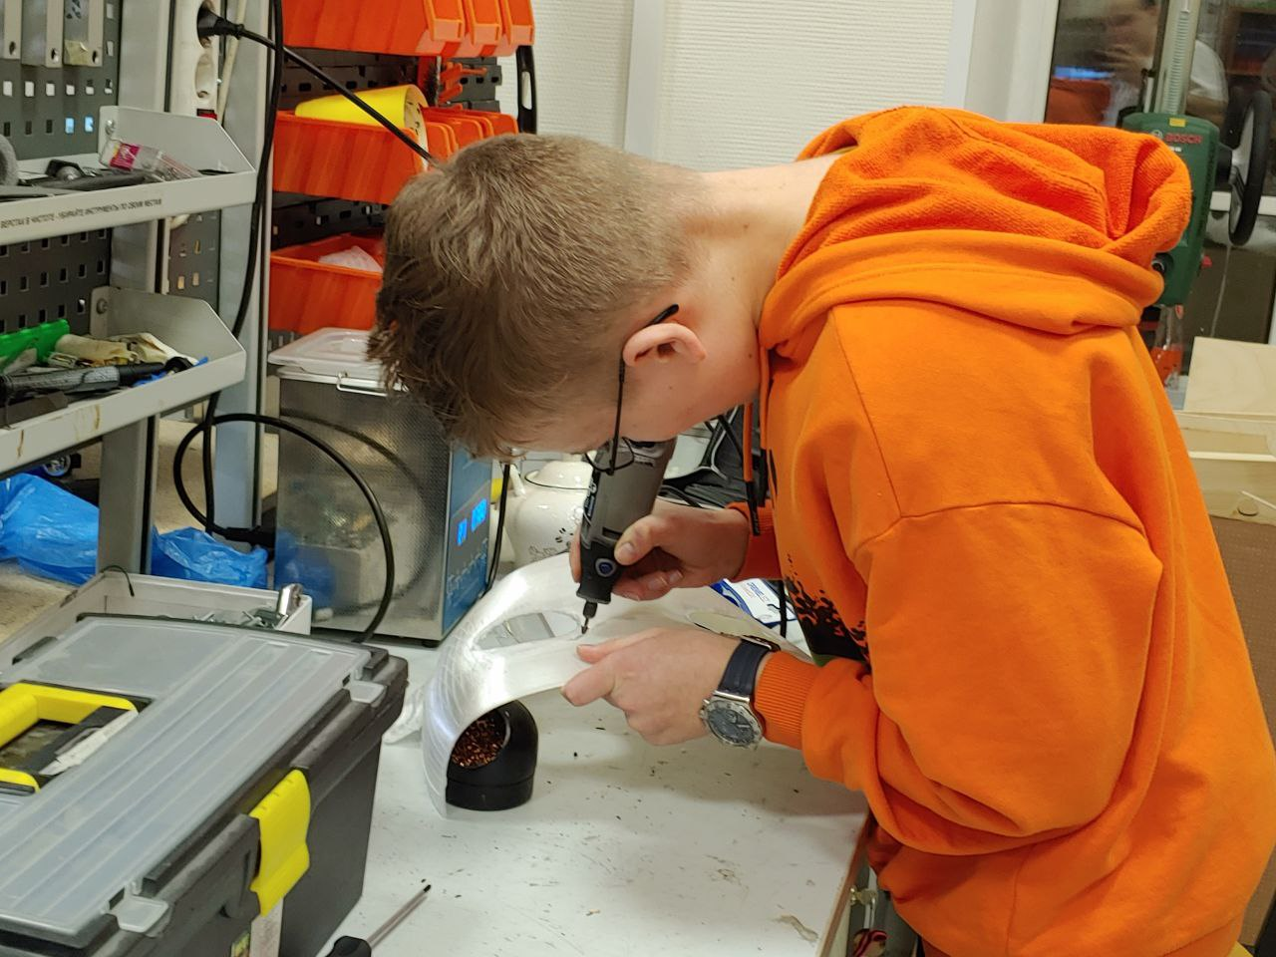
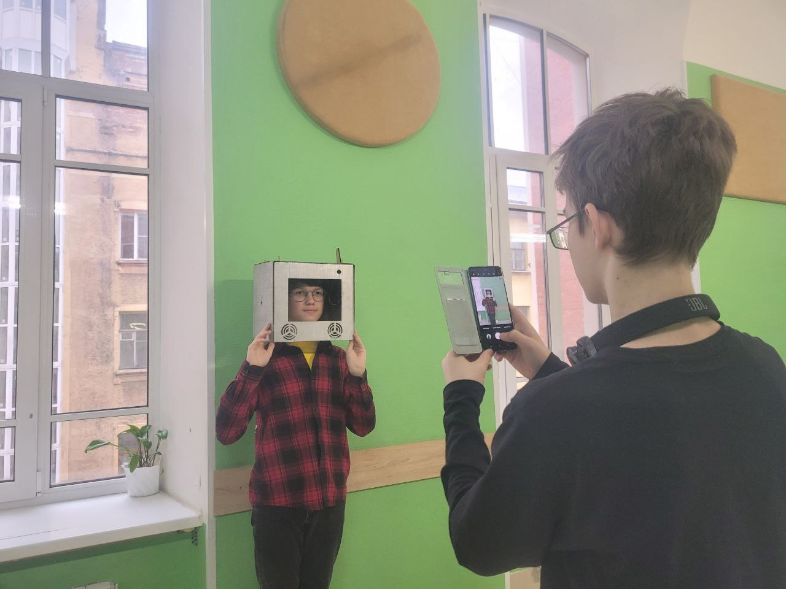
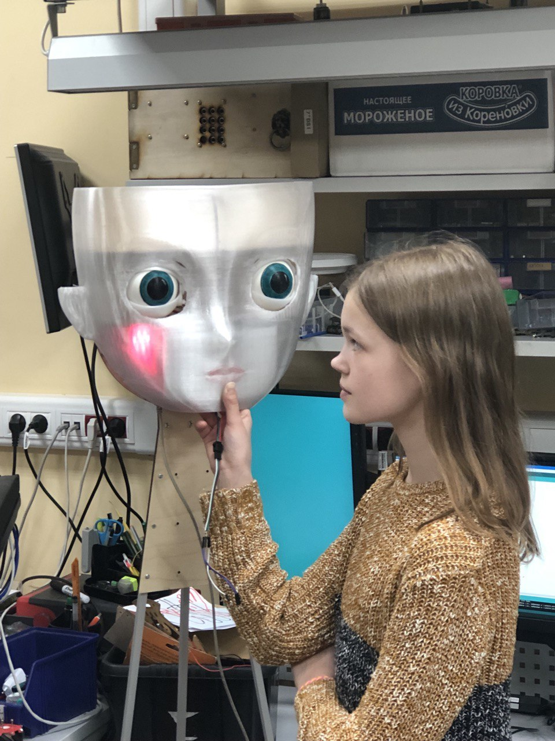
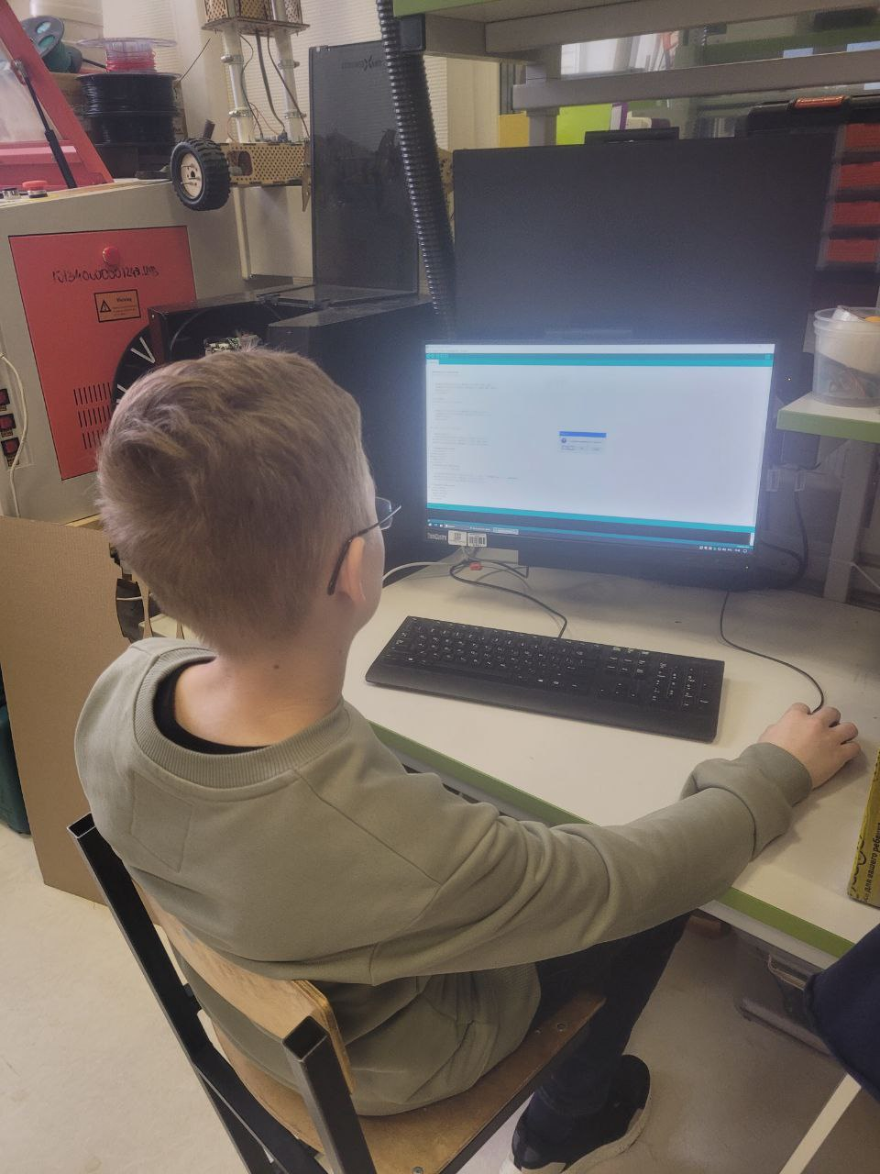
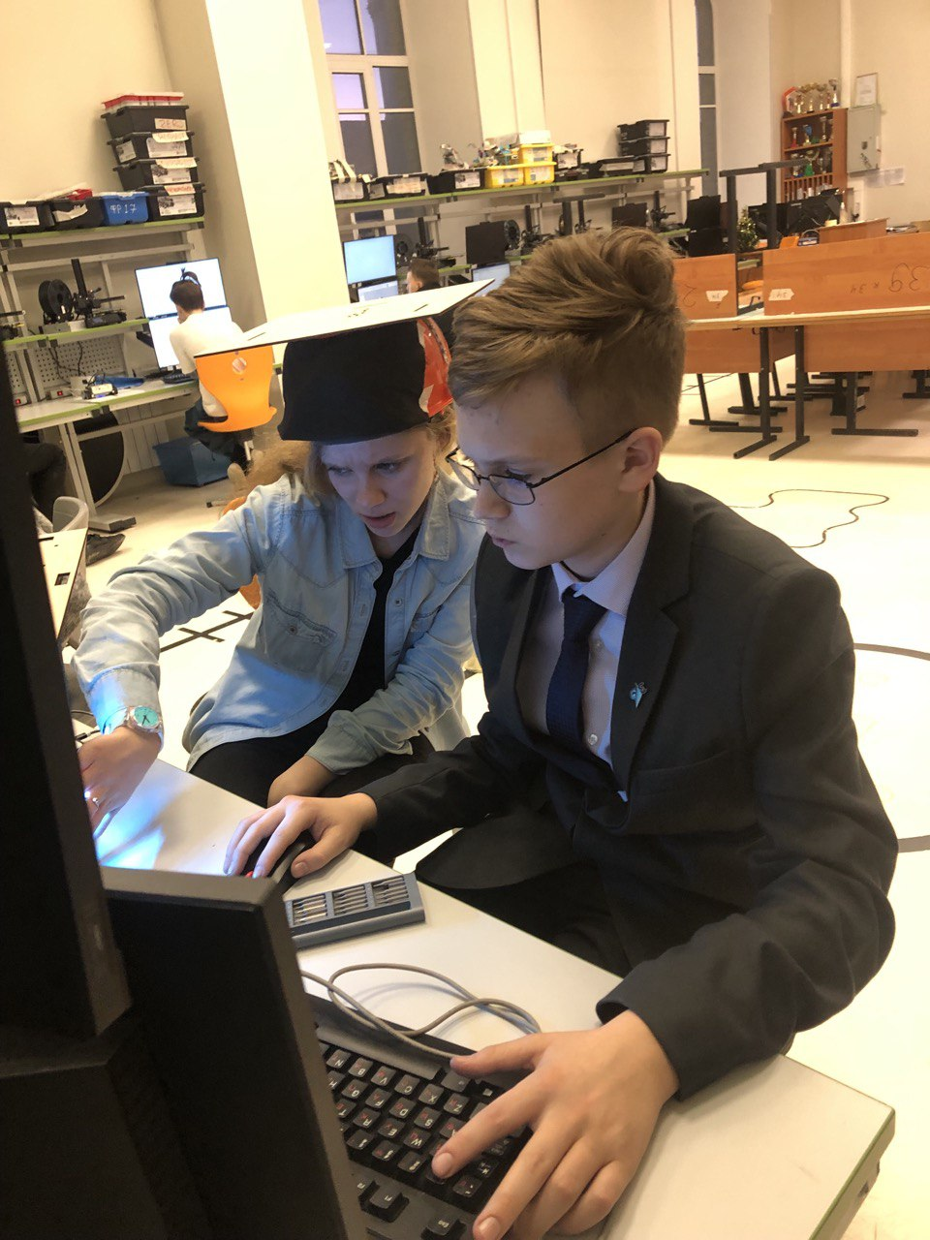
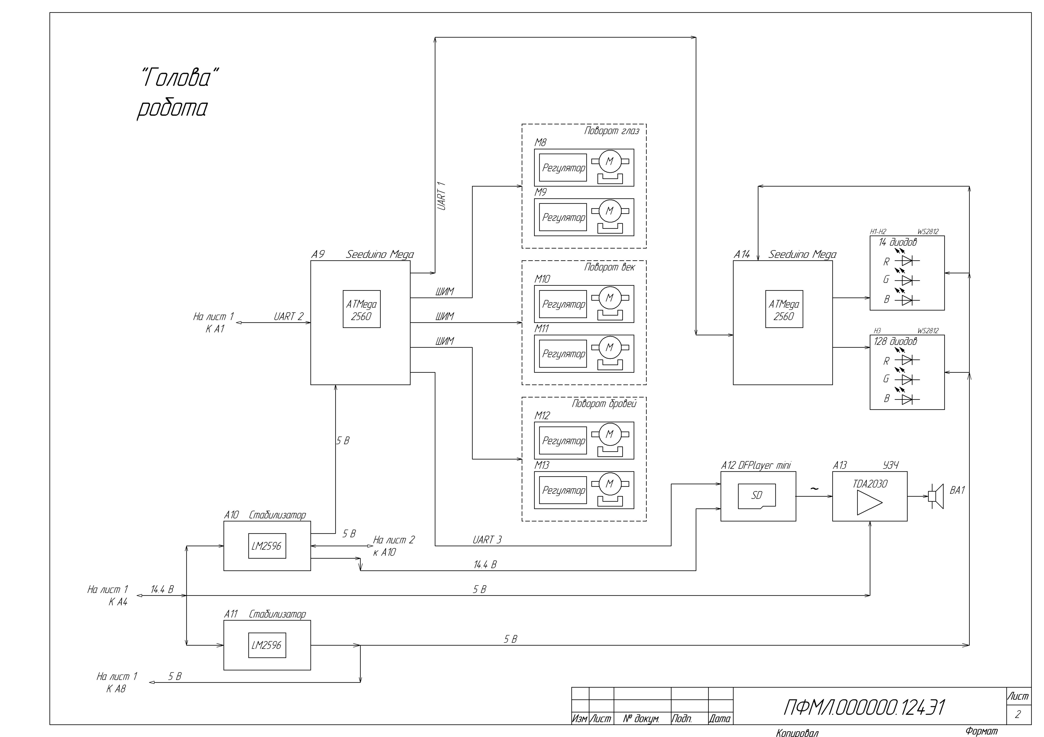
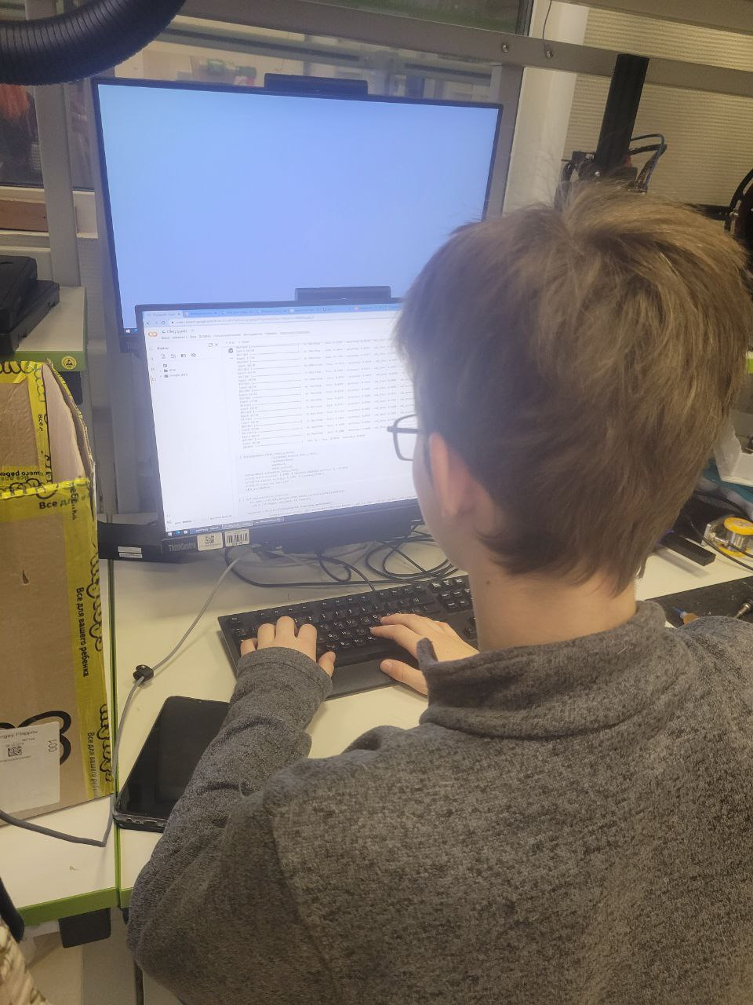
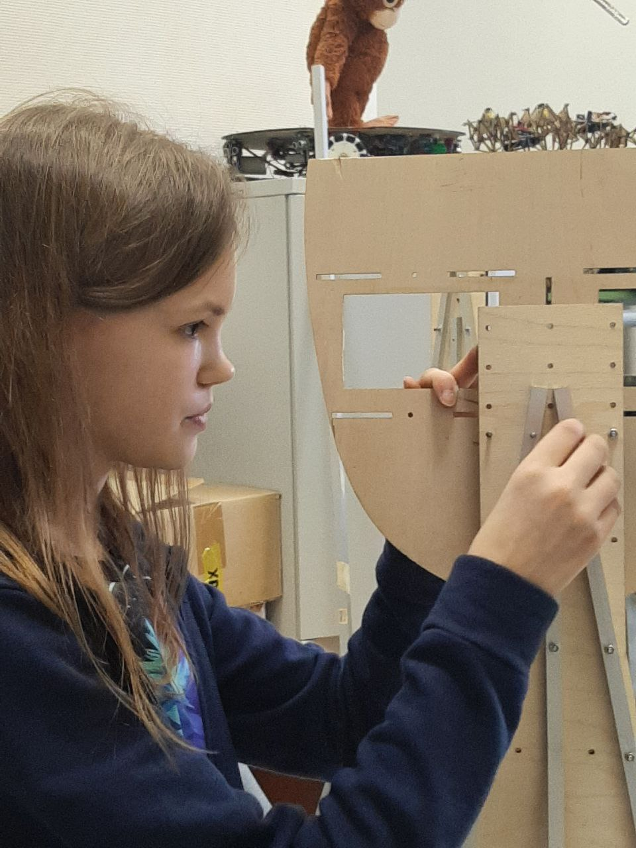
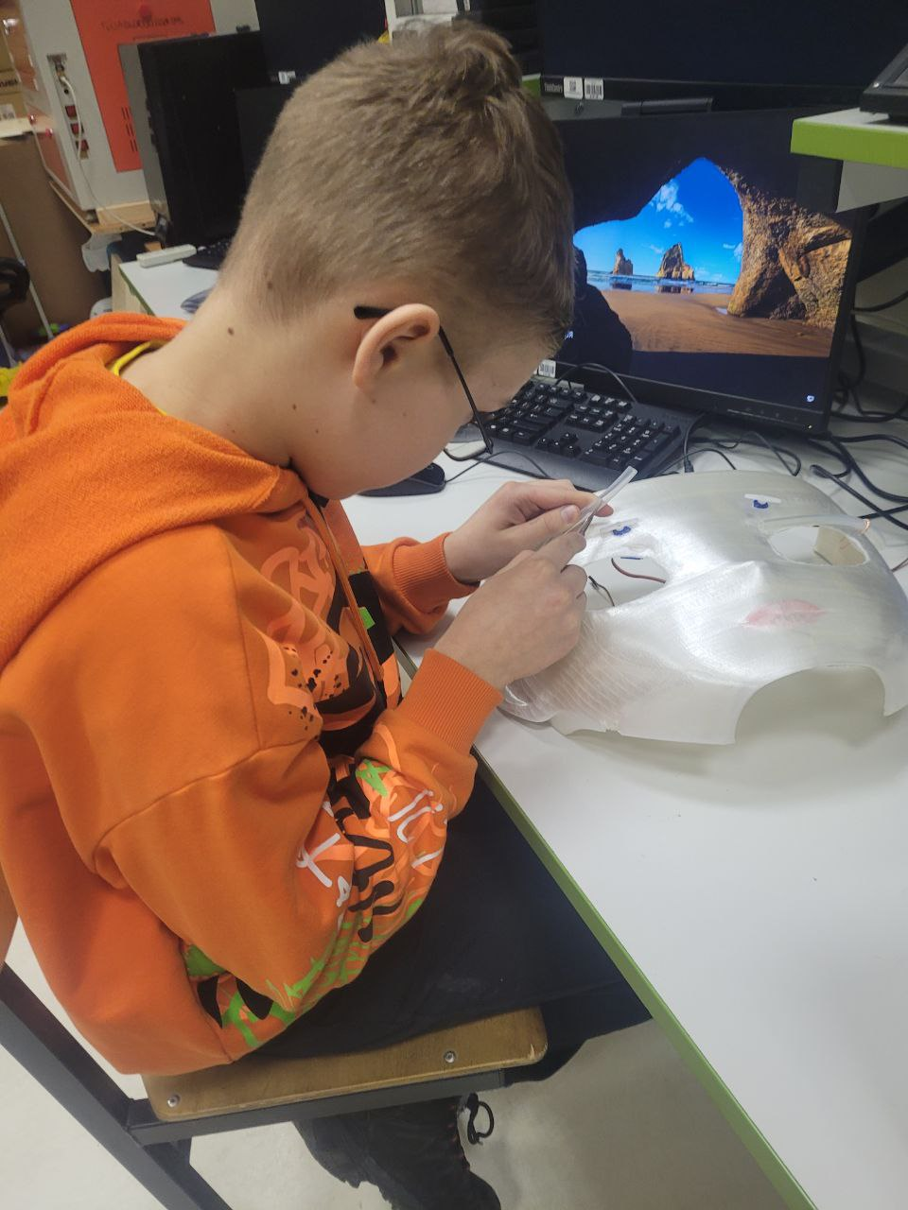
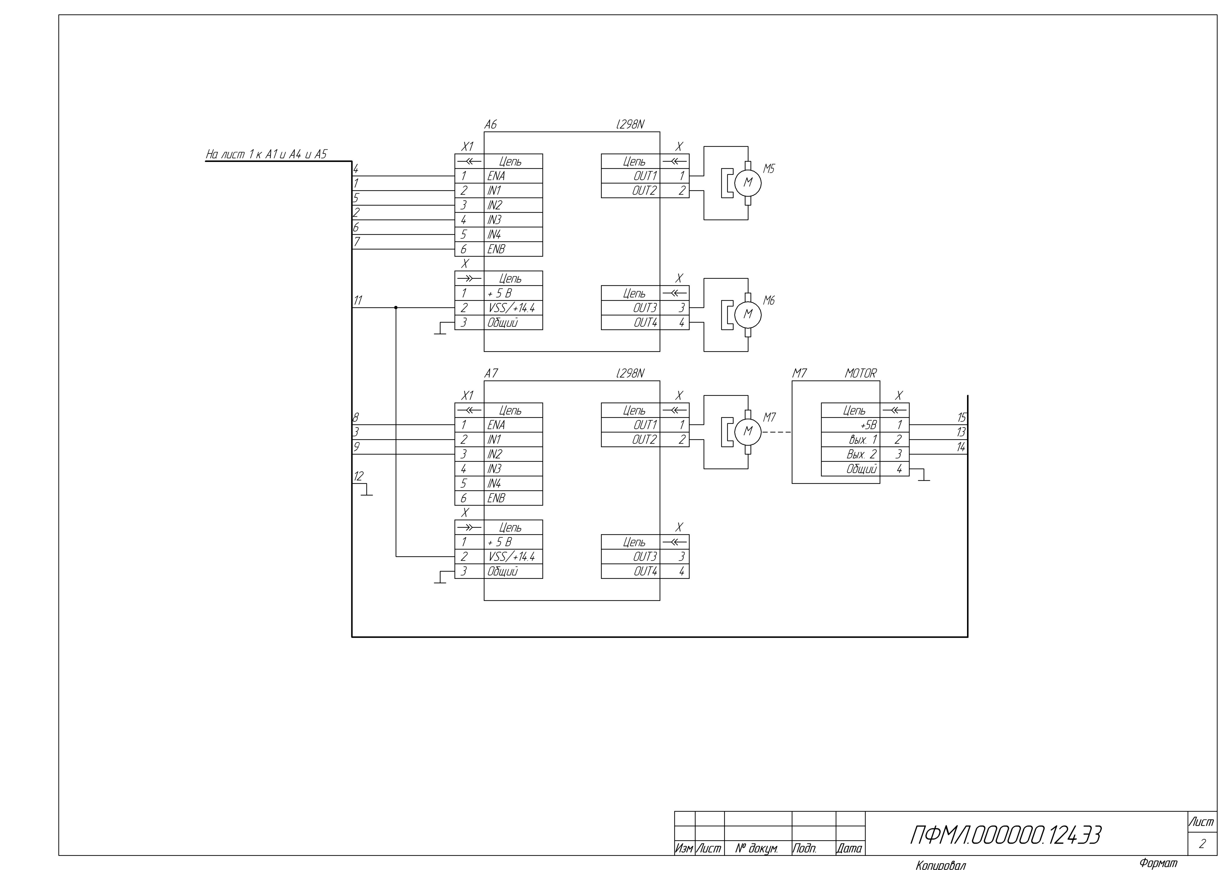
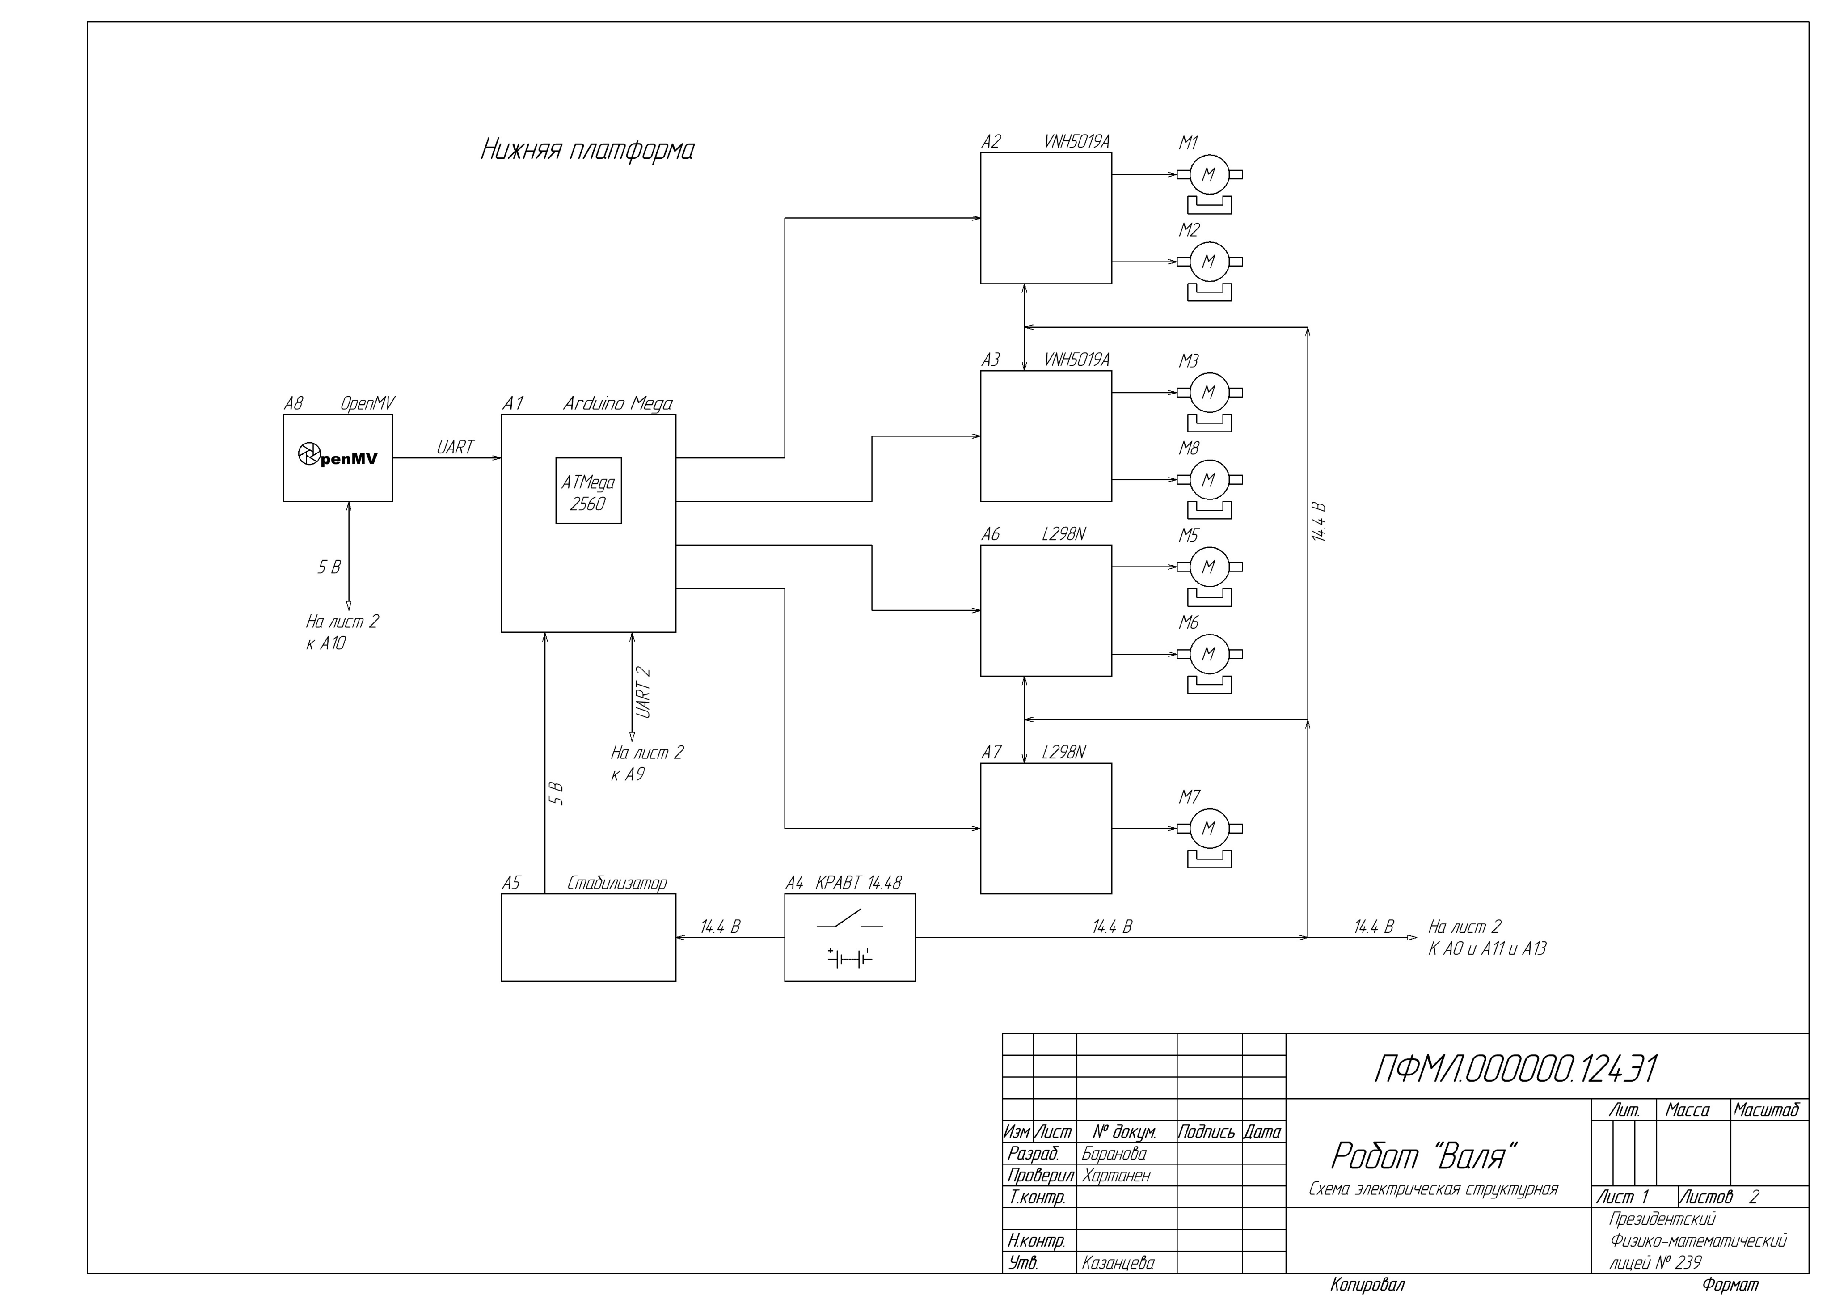
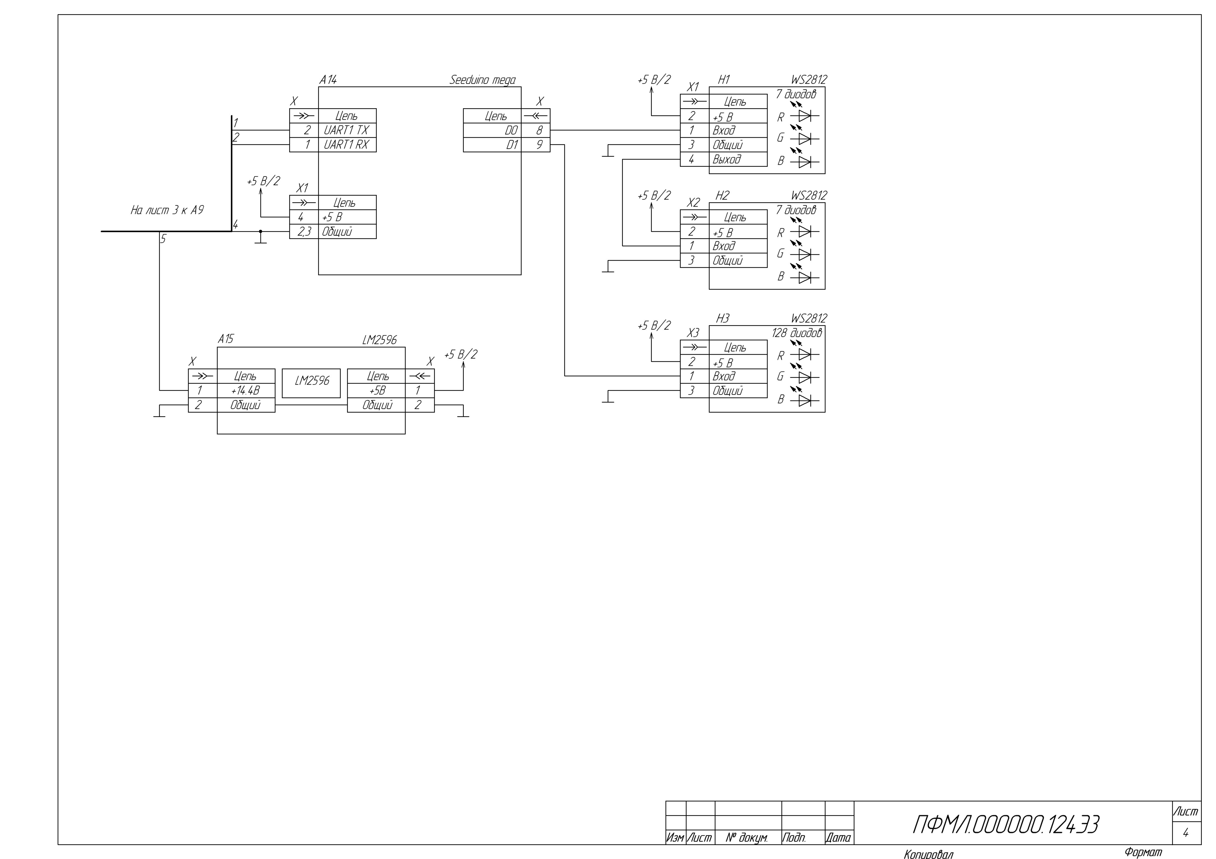
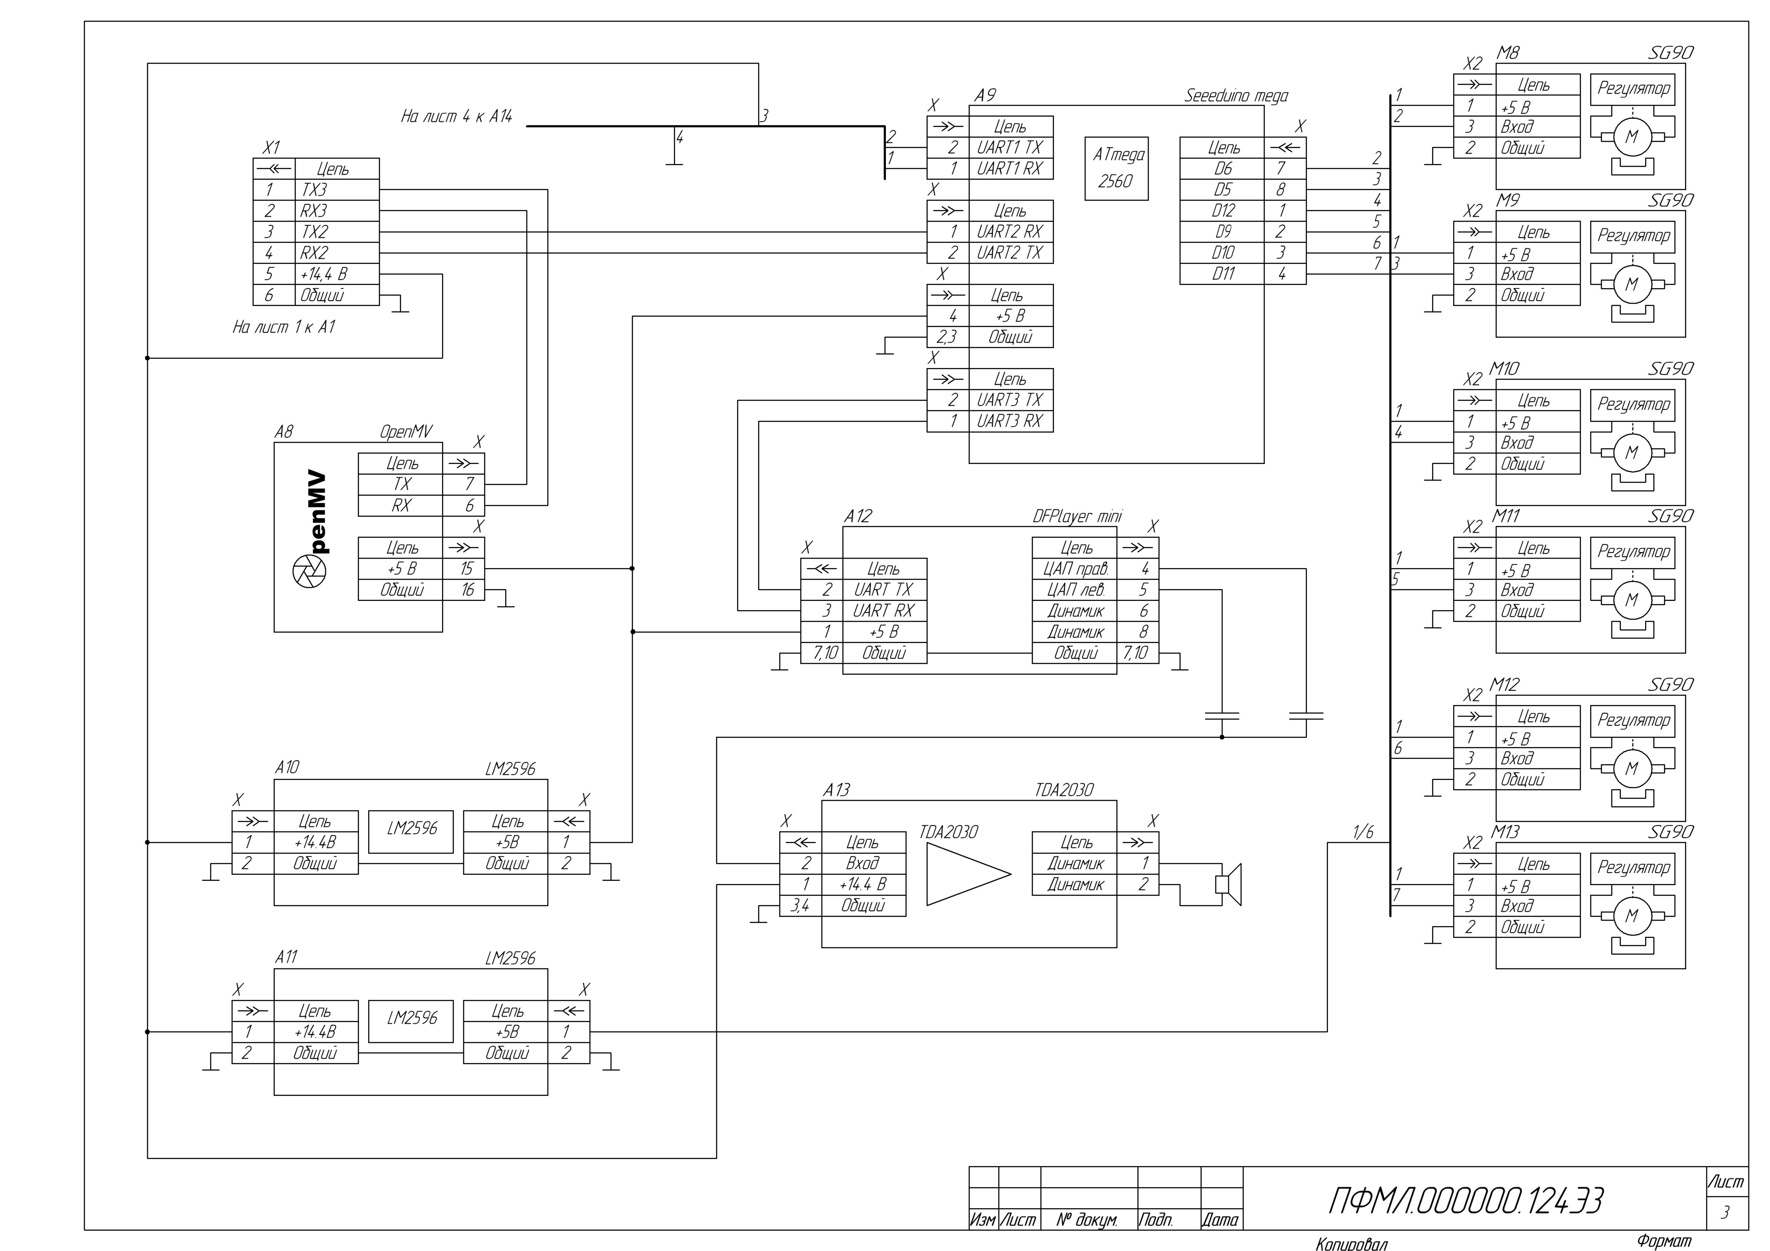
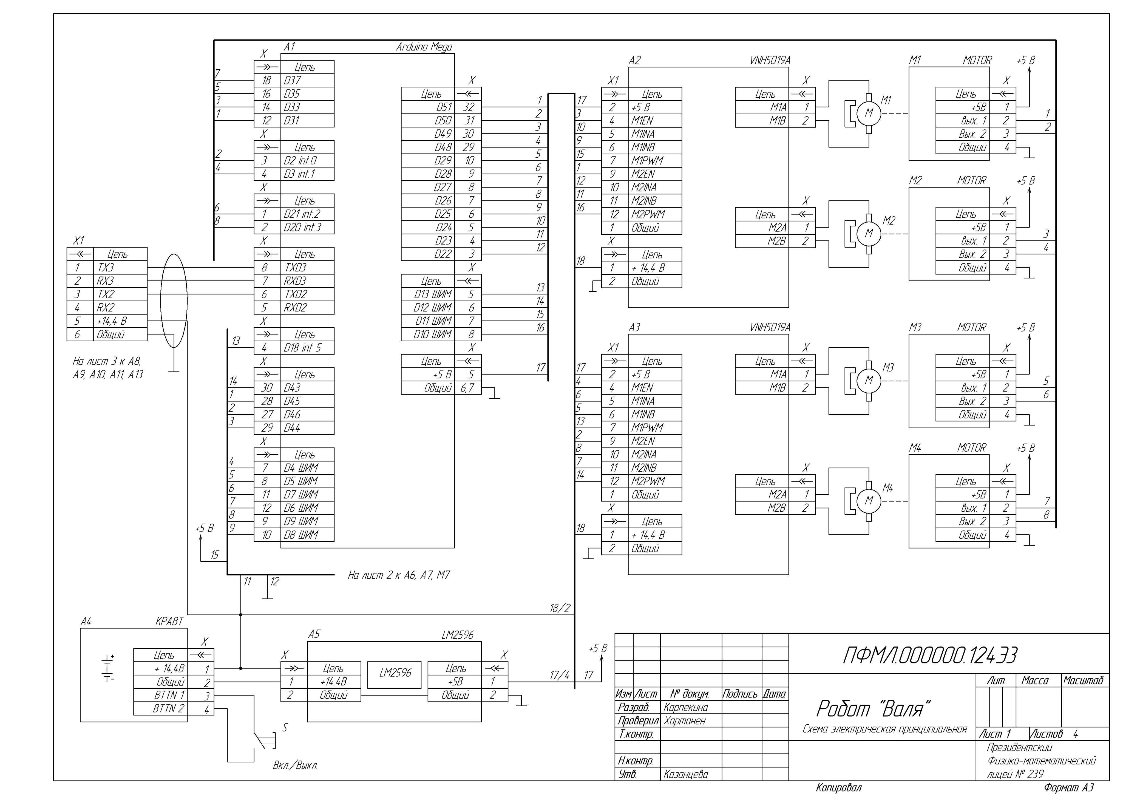
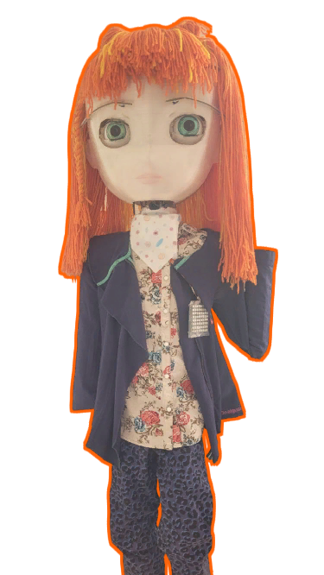
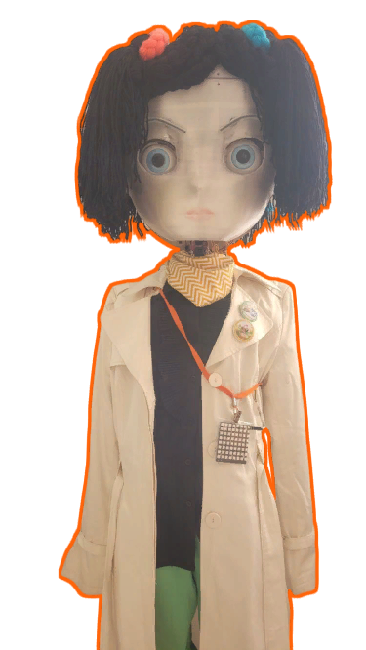
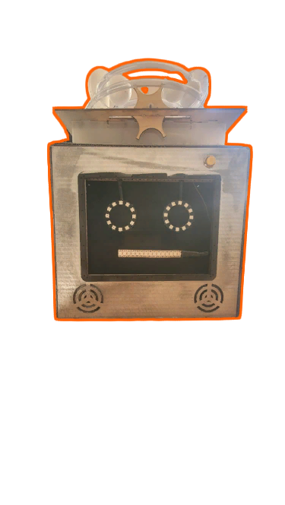



УЛЫБАЙСЯ!
Баранова Евгения, создатель робота Вали
RoboCup Junior OnStage Secondary
Дроканов Олег, программист нейросети
Президентский физико-математический лицей № 239
АННОТАЦИЯ
Наша команда решила взять концепцию ”перевертыша” за основу своего представления. В нашем проекте человек играет робота, а роботы – людей. В конце представления робот и человек еще раз меняются местами – теперь не робот работает на человека, а наоборот. Своим выступлением мы хотим обратить внимание зрителей на соблюдение кибербезопасности, так как в наше время компьютерные технологии развиваются, а, следовательно, и киберпреступность тоже увеличивается. Итак, наш совет зрителям: не пользуйтесь технологиями, в которых разбираетесь поверхностно. А перед их применением, если оно очень необходимо, подробно изучите документацию на используемый предмет. Эта простая мера предосторожности поможет вам не стать жертвами киберпреступников
Мозер Вильгельм, конструктор
Мозер Златослава, создатель робота Шлема
ОСОБЕННОСТИ ПРОЕКТА
РАБОТА НАД ПРОЕКТОМ
Нарушение пропорций человеческого тела в роботах.
Решено было сделать непропорционально большое по сравнению с телом лицо, чтобы сделать акцент именно на нем для акцентирования внимания зрителей на изображении эмоций.
Использование технологий
искусственного интеллекта:
компьютерного зрения и
нейронных сетей.
Используется многослойная сверточная нейронная сеть, созданная при помощи библиотеки keras языка Python. Ее целью стало распознавание жестов для индикации состояния робота. Для этого она была обучена на предобработанных изображениях жестов рук.
В нашем проекте используется камера OpenMV H7, для которой реализовано распознавание специальных меток - April Tagов, каждый из которых соответствует определённому действию.
Проектирование
электрических схем по
ГОСТам.
В начале работы над проектом были сделаны электрические схемы Э1 и Э3 в соответствии с ГОСТами.
Э1
Использование
костюма в качестве
робота.
Был сделан роботизированный костюм, чтобы продемонстрировать главную задумку проекта: представление-перевертыш.
Э3
СЮЖЕТ
Девочки Саша и Валя, разбирая старые вещи, нашли
на чердаке робота устаревшей модели и решили его
включить, чтобы посмотреть, что он делает. Они несколько раз
пробовали это сделать, но у них не получалось. И вот, в конце
концов, они решили написать программу заново, используя
продвинутые технологии. Робот заработал, правда,
ненадолго. Сразу после выполнения программы он подчинил
себе девочек, которые подключались к нему напрямую, не
используя компьютер для передачи данных. В конце
представления робот говорит, что они будут работать на него,
исполняя обязаны роботов.
Робот Валя
Робот Саша
Робот Шлем
Среда для проектирования 3Dмоделей:
Используемые среды программирования:

